Slide 1


Slide 2






تعيين تلميذ(ة) للإجابة
توجيهات و شرح التعليمات
عرض فيديو
المرور بين الصفوف للمساعدة و تصحيح الإنجازات
عمل في ثنائيات
نهاية الشريط، المرور إلى الشريحة الموالية.

Slide 3

تنظيم حصص الأسبوع
اليوم 4 -
اليوم1 -
استماع وتحدث .
قراءة : تصفية الصعوبات + الطلاقة
ظواهر لغوية ـــــ نقل .
التقويم الفردي للمجموعة الرابعة
معجم.
استماع وتحدث.
قراءة تصفية الصعوبات / كتابة : إكمال كلمات
التقويم الفردي للمجموعة الأولى
اليوم 5 -
اليوم2 -
استماع وتحدث .
قراءة : تصفية الصعوبات + الطلاقة + الفهم القرائي
ظواهر لغوية - إملاء
التقويم الفردي للمجموعة الخامسة
استماع وتحدث.
قراءة : تصفية الصعوبات + الطلاقة
ظواهر لغوية
التقويم الفردي للمجموعة الثانية
اليوم 6 -
اليوم 3 -
استماع وتحدث .
قراءة : أراجع ما تعلمته.
إنتاج كتابي .
التقويم الفردي للمجموعة السادسة
استماع وتحدث.
قراءة : تصفية الصعوبات + الطلاقة
ظواهر لغوية
التقويم الفردي للمجموعة الثالثة
Révision
Lecture offerte

Slide 4





هيكلة حصة اليوم
-01افتتاح الحصة
الترحيب وتدبير السلوك
أنشطة اعتيادية:
كلمات بصرية + قراءة مشتركة
15
-02استماع وتحدث
تعرف واستثمار الأساليب والأفعال الكلامية
أساليب التعبير عن الرغبات والاختيارات/ الوصف - حصة التدرب
45
-03قراءة / كتابة
قراءة: تصفية الصعوبات + الطلاقة
ظواهر لغوية

Slide 5
توجيه
الروائز الفردية توجد في نهاية الحصة.
يتم تقويم المعجم والتحدث والقراءة طيلة أيام الأسبوع الرابع من المرحلة الخامسة.
تخصص30 دقيقة الأخيرة من كل حصة للروائز الفردية.
تمرر الروائز الفردية لعدد محدود من المتعلمين كل يوم على أساس تغطية مجموع القسم نهاية الأسبوع الرابع.
تمرر الروائز للمتعلمين المتحكمين في الأيام الأولى، ويؤجل التمرير لمتعلمي الفئتين ج و د إلى الأيام الأخيرة من الأسبوع حتى يستفيدوا أكثر من حصص الدعم الخاصة بالقراءة.

Slide 6

عند نهاية الحصة
على الأقل 80% من المتعلمين سيكونون قادرين على:
تعرف واستثمار الأساليب والأفعال الكلامية: أساليب التعبير عن الرغبات والاختيارات/ الوصف؛
تسمية الحروف وقراءة فقرة بطلاقة؛
تصريف الفعل المضارع والماضي مع الضمائر: أنا- أنتَ- أنتِ – هو - هي.

Slide 7


افتتاح الحصة
افتتاح الحصة
الترحيب وتدبير السلوك
أنشطة اعتيادية:
كلمات بصرية: هناك – هؤلاء – تلك – ذلك– تكون – انتقلوا
قراءة مشتركة

Slide 8



مرحبا بكم ، سننطلق في حصة اللغة العربية.
اختــتام الحــصة
قراءة/ كتابة
استـماع وتحدث
افتتاح الحصة

Slide 9


قبل أن نبدأ حصة اليوم سأخبركم عن شروط الحصول على نجمة التميز.
اختــتام الحــصة
قراءة/ كتابة
استـماع وتحدث
افتتاح الحصة
أُنْصِتُ وأَنْتَبِهُ جَيِّداً للدَّرْسِ.
دونَ أَنْ أَقِفَ، أَرْفَعُ أُصْبُعي لِلْإجابَةِ.

Slide 10


ضعوا اللوحة والكراسة في القمطر.
اختــتام الحــصة
قراءة/ كتابة
استـماع وتحدث
افتتاح الحصة

Slide 11

نمر لقراءة الكلمات البصرية. أنا أقرأ وأنتم ترددون بعدي. من يقرأ؟
اختــتام الحــصة
قراءة/ كتابة
استـماع وتحدث
افتتاح الحصة
تِلْكَ
هؤُلاءِ
هُناكَ
اِنْتَقَلوا
تَكونُ
ذَلِكَ

Slide 12

سنقرأ معا نص القراءة المشتركة. سأقرأ النص جملة جملة باسترسال وأنتم ترددون بعدي جماعة.
اختــتام الحــصة
قراءة/ كتابة
استـماع وتحدث
افتتاح الحصة

Slide 13

استماع وتحدث
استماع وتحدث
تعرف واستثمار الأساليب والأفعال الكلامية
أساليب التعبير عن الرغبات والاختيارات/ الوصف
- حصة التدرب -

Slide 14
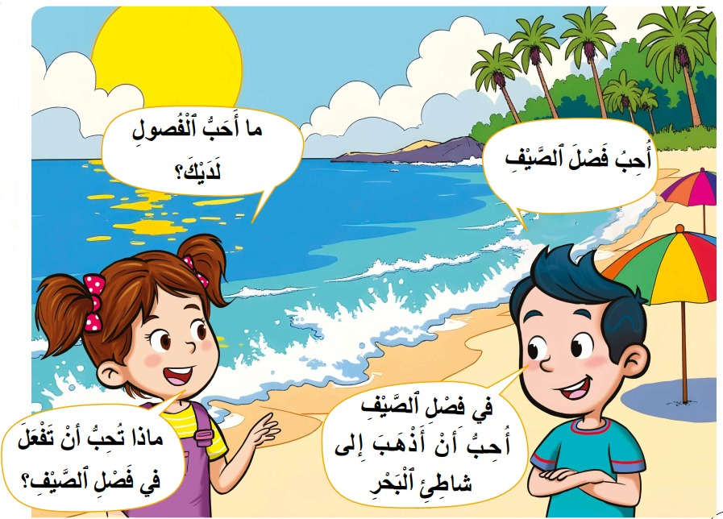
في الحصة السابقة تعلمنا كيف نذكر الفصل الذي نحب. ما أحب الفصول لدى مجد؟
اختــتام الحــصة
قراءة/ كتابة
استـماع وتحدث
افتتاح الحصة

Slide 15
اليوم سنتدرب على تشخيص الحوار. أنصتوا جيدا.
اختــتام الحــصة
قراءة/ كتابة
استـماع وتحدث
افتتاح الحصة

Slide 16
يسمع الأستاذ الحوار للمتعلمين.
اختــتام الحــصة
قراءة/ كتابة
استـماع وتحدث
افتتاح الحصة

Slide 17

اختــتام الحــصة
قراءة/ كتابة
استـماع وتحدث
افتتاح الحصة
  ما السؤال الذي طرحته ندى على مجد لتعرف الفصل الذي يحب؟
……..

Slide 18

اختــتام الحــصة
قراءة/ كتابة
استـماع وتحدث
افتتاح الحصة
  أحسنتم، ما أحب الفصول لديك؟ رددوا. ردد أنت.

Slide 19

اختــتام الحــصة
قراءة/ كتابة
استـماع وتحدث
افتتاح الحصة
  بماذا أجاب مجد ندى عندما سألته عن الفصل الذي يحب؟
……..

Slide 20

اختــتام الحــصة
قراءة/ كتابة
استـماع وتحدث
افتتاح الحصة
  أحسنتم، أحب فصل الصيف. رددوا. ردد أنت.

Slide 21
اختــتام الحــصة
قراءة/ كتابة
استـماع وتحدث
افتتاح الحصة
  ما السؤال الذي طرحته ندى لتعرف ما يحب مجد أن يفعل في فصل الصيف؟
……..

Slide 22

  ماذا تحب أن تفعل في فصل الصيف؟ رددوا. ردد أنت.
اختــتام الحــصة
قراءة/ كتابة
استـماع وتحدث
افتتاح الحصة

Slide 23
  بماذا أجاب مجد ندى؟
اختــتام الحــصة
قراءة/ كتابة
استـماع وتحدث
افتتاح الحصة
……..

Slide 24

  في فصل الصيف أحب أن أذهب إلى شاطئ البحر. رددوا. ردد أنت.
اختــتام الحــصة
قراءة/ كتابة
استـماع وتحدث
افتتاح الحصة

Slide 25

  وأنتم، ماذا تحبون أن تفعلوا في فصل الصيف؟
اختــتام الحــصة
قراءة/ كتابة
استـماع وتحدث
افتتاح الحصة

Slide 26
الآن سنمر لترديد الحوار الذي دار بين مجد وندى. سأظهر لكم الإشارة وعليكم أن تقولوا ما يوافقها.
في كل مرة سيقوم ثنائي جديد للقيام بالتمرين، واحد يسأل والآخر يجيب.
اختــتام الحــصة
قراءة/ كتابة
استـماع وتحدث
افتتاح الحصة

Slide 27
يقول الثنائي ما يوافق الإشارة. يقدم الأستاذ الدعم عند الحاجة.
اختــتام الحــصة
قراءة/ كتابة
استـماع وتحدث
افتتاح الحصة

Slide 28
يقول الثنائي ما يوافق الإشارة. يقدم الأستاذ الدعم عند الحاجة.
اختــتام الحــصة
قراءة/ كتابة
استـماع وتحدث
افتتاح الحصة

Slide 29

قفوا، سنردد أنشودة « فصول السنة" مع الحركات.
اختــتام الحــصة
قراءة/ كتابة
استـماع وتحدث
افتتاح الحصة

Slide 30


وقت النجمة الآن. الفائز بنجمة الاستماع: ....
اختــتام الحــصة
قراءة/ كتابة
استـماع وتحدث
افتتاح الحصة

Slide 31
قراءة كتابة
45
قراءة / كتابة
تصفية الصعوبات القرائية: تسمية الحروف وقراءة كلمات
قراءة فقرة بطلاقة
ظواهر لغوية: تصريف الفعل المضارع والفعل الماضي مع الضمائر: أنا – أنتَ – أَنتِ- هو - هي

Slide 32
- يتم تقسيم المتعلمين حسب درجة تحكمهم في كفاية القراءة إلى مجموعتين: مجموعة متحكمة ومجموعة غير متحكمة؛
-الشرائح الخاصة بتصفية الصعوبات موجهة للمتعلمين غير المتحكمين.
- خلال الاشتغال مع مجموعة غير المتحكمين يتم تشغيل مجموعة المتحكمين بنشاط النقل (نقل جزء من النص في الدفاتر)؛
- يتم تخصيص على الاٌقل حوالي 10 دقائق من مدة مكون القراءة للمتعلمين غير المتحكمين، وذلك للعمل على تدريبهم على تعرف وقراءة الحروف المتشابهة وقراءة كلمات تتضمن الصعوبات القرائية من أجل تصفيتها خلال المرحلة الخامسة؛
عند الانتقال إلى الاشتغال على الفقرة أو النص القرائي، يتم إشراك جميع المتعلمين في النشاط.
موجهات الاشتغال على مكون القراءة خلال المرحلة الخامسة

Slide 33
اليوم سنقرأ كلمات وفقرة ولكن أولا، لنتذكر الحروف التي تعرفنا عليها.
اختــتام الحــصة
قراءة/ كتابة
استـماع وتحدث
معــــــــــجم
افتتاح الحصة
ل | ف | س | ب | ر | م | د
ت | ع | ن | ض | ط | ز | ذ | ص
غ | ق | هـ | ش | كـ | خ | ج | ح
ء | ظ | ث | و | ي

Slide 34
من يقوم إلى السبورة ليسمي الحروف (جميع المتعلمين غير م)
اختــتام الحــصة
قراءة/ كتابة
استـماع وتحدث
معــــــــــجم
افتتاح الحصة
ل | ف | س | ب | ر | م | د
ت | ع | ن | ض | ط | ز | ذ | ص
غ | ق | هـ | ش | كـ | خ | ج | ح
ء | ظ | ث | و | ي

Slide 35
أنا أقرأ وأنتم ترددون بعدي.
اختــتام الحــصة
قراءة/ كتابة
استـماع وتحدث
افتتاح الحصة
شَرَحَ
شَـرَ / حَ
مَضْغ
مَـضْـ / ـغ
صُقوراً
صُـ/ ــقـو / راً
ظَريف
ظَـ/ ــريــ / ــف
راكِـبَة
را/ كِــ/ ــبَــ / ــة

Slide 36
من يقرأ؟ (خاص بفئة غير م).
اختــتام الحــصة
قراءة/ كتابة
استـماع وتحدث
افتتاح الحصة
شَرَحَ
شَـرَ / حَ
مَضْغ
مَـضْـ / ـغ
صُقوراً
صُـ/ ــقـو / راً
ظَريف
ظَـ/ ــريــ / ــف
راكِـبَة
را/ كِــ/ ــبَــ / ــة

Slide 37
اختــتام الحــصة
قراءة/ كتابة
معجم
افتتاح الحصة
أقرأ. رددوا بعدي.
صُقوراً
عائِقٍ
مَضْغ
شَرَحَ
طارَ
راكِبَة
سُؤالٍ
شَفّافاً
إِبْريقاً
ظَريف

Slide 38
اختــتام الحــصة
قراءة/ كتابة
معجم
افتتاح الحصة
من يقرأ؟ (خاص بفئة غير م)
صُقوراً
عائِقٍ
مَضْغ
شَرَحَ
طارَ
راكِبَة
سُؤالٍ
شَفّافاً
إِبْريقاً
ظَريف

Slide 39
الآن سنقرأ فقرة بطلاقة. سأقرأ الفقرة جملة جملة وأنتم ترددون بعدي.
اختــتام الحــصة
قراءة/ كتابة
استـماع وتحدث
معــــــــــجم
افتتاح الحصة
هذا حَـمْـزَةُ.
يُـرَبّـي حَـمْـزَةُ قِـرْداً صَـغـيـراً.
يُـحِـبُّ حَـمْـزَةُ قِـرْدَهُ.
يَـقْـفِـزُ ٱلْقِـرْدُ في كُـلِّ مَـكـانٍ .

Slide 40
من يقرأ؟ (كل المتعلمين معنيين حسب ما يسمح به وقت الحصة)
اختــتام الحــصة
قراءة/ كتابة
استـماع وتحدث
معــــــــــجم
افتتاح الحصة
هذا حَـمْـزَةُ.
يُـرَبّـي حَـمْـزَةُ قِـرْداً صَـغـيـراً.
يُـحِـبُّ حَـمْـزَةُ قِـرْدَهُ.
يَـقْـفِـزُ ٱلْقِـرْدُ في كُـلِّ مَـكـانٍ .

Slide 41
وقت النجمة الآن. الفائز بنجمة القراءة: ....
اختــتام الحــصة
قراءة/ كتابة
استـماع وتحدث
معــــــــــجم
افتتاح الحصة

Slide 42

قفوا، سنردد أنشودة "حيوانات المزرعة" مع الحركات.
اختــتام الحــصة
قراءة/ كتابة
استـماع وتحدث
معــــــــــجم
افتتاح الحصة

Slide 43


نواصل تعلم كيف نقول ما نفعله الآن وما فعلناه سابقا. تابعوا معي.
اختــتام الحــصة
قراءة/ كتابة
استـماع وتحدث
معــــــــــجم
افتتاح الحصة

Slide 44
رددوا بعدي: أنا أدخُلُ - أنا دَخَلْتُ
اختــتام الحــصة
قراءة/ كتابة
استـماع وتحدث
معــــــــــجم
افتتاح الحصة
أَدْخُـلُ
دَخَـلْـتُ

Slide 45
رددوا بعدي: أنتَ تدْخُلُ - أنتَ دَخَلْتَ
اختــتام الحــصة
قراءة/ كتابة
استـماع وتحدث
معــــــــــجم
افتتاح الحصة
تَـدْخُـلُ
دَخَـلْـتَ

Slide 46
رددوا بعدي: أنتِ تدْخُلينَ - أنتِ دَخَلْتِ
اختــتام الحــصة
قراءة/ كتابة
استـماع وتحدث
معــــــــــجم
افتتاح الحصة
تَـدْخُـليـنَ
دَخَـلْـتِ

Slide 47
رددوا بعدي: هو يَدخُلُ - هو دَخَلَ
اختــتام الحــصة
قراءة/ كتابة
استـماع وتحدث
معــــــــــجم
افتتاح الحصة
يَدْخُـلُ
دَخَـلَ

Slide 48
رددوا بعدي: هي تَدخُلُ - هي دَخَلتْ
اختــتام الحــصة
قراءة/ كتابة
استـماع وتحدث
معــــــــــجم
افتتاح الحصة
تَـدْخُـلُ
دَخَـلَـتْ

Slide 49
الآن دوركم، أنا أَجْلِسُ. على الألواح اكتبوا ما يناسب الضمير أنا مع الفعل الذي وقع سابقا
اختــتام الحــصة
قراءة/ كتابة
استـماع وتحدث
معــــــــــجم
افتتاح الحصة
أَجْـلِـسُ
.......

Slide 50
أحسنتم، أنا جَلَسْتُ. صححوا على ألواحكم.
اختــتام الحــصة
قراءة/ كتابة
استـماع وتحدث
معــــــــــجم
افتتاح الحصة
أَجْـلِـسُ
جَـلَـسْـتُ

Slide 51
هي جَلَسَتْ. على الألواح اكتبوا ما تفعله هي الآن.
اختــتام الحــصة
قراءة/ كتابة
استـماع وتحدث
معــــــــــجم
افتتاح الحصة
........
جَـلَـسَـتْ

Slide 52
أحسنتم، هي تَجْلِسُ. صححوا على ألواحكم.
اختــتام الحــصة
قراءة/ كتابة
استـماع وتحدث
معــــــــــجم
افتتاح الحصة
تَـجْـلِـسُ
جَـلَـسْـتُ

Slide 53
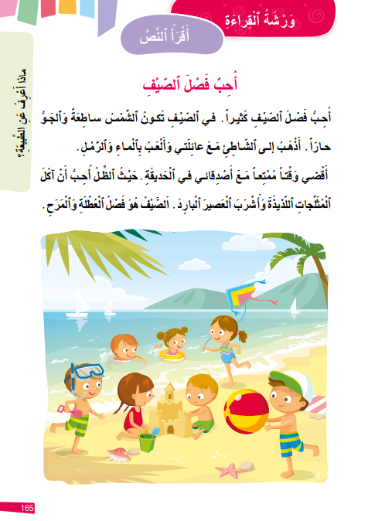
  خذوا ص 165. انقلوا الجزء الثاني من النص في دفاتركم، وتدربوا على قراءته بهدوء.
اختــتام الحــصة
قراءة/ كتابة
استـماع وتحدث
افتتاح الحصة

Slide 54

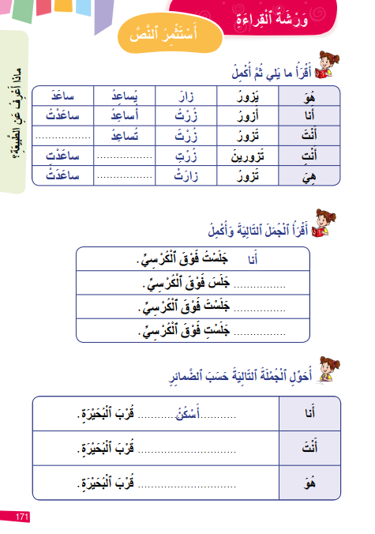
عندما تنتهون من كتابة وقراءة النص، خذوا الصفحة 171 وأنجزوا التمرين الأول.
(يشرح الأستاذ التمرين)
اختــتام الحــصة
قراءة/ كتابة
استـماع وتحدث
معــــــــــجم
افتتاح الحصة

Slide 55
الفائز بنجمة الكتابة بخط جميل هو/ هي : ....
اختــتام الحــصة
قراءة/ كتابة
استـماع وتحدث
افتتاح الحصة

Slide 56

التقويم الفردي
2
30
التقويم الفردي الشفهي للمجموعة الثالثة
تحدث: PO1 - PO2
معجم: V1
قراءة: LF1 - LF2

Slide 57
الكفايات المعنية بالتمرير الفردي
المشاركة في حوار بتوظيف الأفعال الكلامية المدرسة.
PO1
أخذ الكلمة لإنتاج نصوص شفهية بغرض السرد أو الوصف انطلاقا من مشاهد.
PO2
إنتاج مفردات من معجم المجالي انطلاقا من مشاهد.
V1
تسمية حروف وقراءة كلمات بدقة.
LF1
قراءة نص من حوالي 30 كلمة، مشكولاً شكلاً تاماً بدقة واسترسال.
LF2

Slide 58
- يتم تقويم المعجم والتحدث والقراءة طيلة أيام الأسبوع الرابع.
- يتم التمرير لعدد محدود من المتعلمين يوميا طيلة الأسبوع الرابع من المرحلة الخامسة حتى تتم تغطية جميع متعلمي القسم في نهاية الأسبوع.
- المجموعات الأولى المعنية بالاختبار تتضمن المتعلمين المتحكمين، ويتم تأجيل متعلمي الفئتين ب و ج إلى الأيام الأخيرة من الأسبوع ليستفيدوا أكثر من حصص القراءة.
- - يتم تمرير روائز المعجم والتحدث والقراءة بالتتابع وبشكل فردي في جلسة واحدة مع كل تلميذ؛
- يتم إعداد جانب من الفصل الدراسي يخصص للتمرير الفردي؛
- الحرص على خلق بيئة آمنة لتمرير الروائز؛
- عدم وصل الحاسوب بشاشة العرض أثناء الروائز الفردية؛
- أثناء تمرير الروائز الفردية ينشغل باقي المتعلمين بنشاط كتابي.
موجهات عامة

Slide 59
رائز المعجم - رائز التحدث – رائز القراءة
تقويم فردي للمجموعة الثالثة

Slide 60

رائز التحدث

Slide 61
- يمرر الرائز بشكل فردي، تلميذ تلو الآخر. في جلسة واحدة لكل متعلم تمرر فيها أيضا روائز المعجم والقراءة.
- تتم تهيئة المتعلمين عبر شرح المطلوب.
- يدخل المتعلم في حوار مع الأستاذ: الأستاذ يسأل والتلميذ يجيب؛
يطرح الأستاذ السؤال الأول، ينصت لإجابة التلميذ ثم يطرح السؤال الثاني وينصت لإجابة التلميذ وهكذا إلى أن ينهي طرح الأسئلة الأربعة؛
- إذا لم يجب المتعلم بعد 30 ثانية من طرح السؤال، يمر الأستاذ لطرح السؤال الموالي.
- يسجل الأستاذ النقطة التي حصل عليها التلميذ في الكفاية مباشرة على شبكة التفريغ.
- سلم التنقيط : انظر الجدول في الشريحة الموالية.
موجهات تمرير رائز التحدث (PO1)

Slide 62
سلم التنقيط :
التمرين | التصحيح | سلم التنقيط
ما هو الحيوان الذي تفضله البنت؟ | أي جواب صحيح مثل: تفضل البنت الكلب تحب البنت الكلب (الجرو) تحب البنت اللعب مع الكلب (الجرو) البنت تحب اللعب مع الكلب | 2,5 ن إجابة تامة | 1ن إجابة صحيحة لكن غير تامة
لماذا تحب البنت الكلب؟ | أي جواب صحيح مثل: تحب البنت الكلب لأنه ... / لأنها ... تفضل البنت الكلب لأنه ... / لأنها ... | 2,5 ن إجابة تامة | 1ن إجابة صحيحة لكن غير تامة
وأنت ما هو حيوانك المفضل؟ | أي جواب صحيح مثل: أفضل الأسد أحب .... أحب اللعب مع ... أفضل اللعب مع .... | 2,5 ن إجابة تامة | 1ن إجابة صحيحة لكن غير تامة
لماذا تحب ....؟ | يذكر المتعلم لماذا يحب الحيوان الذي اختاره. أحب (أفضل) .... لأنه... / لأنني .... | 2,5 ن إجابة تامة | 1ن إجابة صحيحة لكن غير تامة

Slide 63

سأطرح عليك أسئلة. أجب عن كل سؤال بجملة صحيحة وتامة.
ما هو الحيوان الذي تفضله البنت؟ لماذا تحب البنت ....؟

Slide 64




وأنت أي حيوان تفضل؟ لماذا تحب ....؟

Slide 65
يسجل الأستاذ النقطة التي حصل عليها التلميذ في الكفاية، مباشرة بعد الإجابة، على شبكة التفريغ.

Slide 66
رائز التحدث

Slide 67
- يمرر رائز التحدث (PO2) مباشرة بعد رائز التحدث (PO1) في نفس الجلسة بشكل فردي، تلميذ تلو الآخر.
- تتم تهيئة المتعلمين عبر شرح المطلوب.
- يصف التلميذ شفهيا كل صورة بالإجابة عن سؤالين يطرحهما الأستاذ.
- إجابة المتعلم يجب أن تكون بجملة تامة باللغة العربية.
- يمنح الأستاذ للمتعلم 30 ثانية لملاحظة كل صورة جيدا قبل البدء في التحدث.
- يظهر الأستاذ الصورة الأولى ويطلب من التلميذ ملاحظتها، بعدها يطرح السؤال الأول وينصت للإجابة ثم يطرح السؤال الثاني وينصت للإجابة. يعيد الأستاذ نفس العملية مع الصورة الثانية.
- يضع الأستاذ النقطة التي حصل عليها التلميذ في الكفاية مباشرة بعد الإجابة.
- مؤشرات التحكم: إنتاج جملتين مفيدتين وتامتين باللغة العربية تصفان مضمون كل صورة.
موجهات تمرير رائز التحدث (PO2)

Slide 68
سلم التنقيط :
التمرين | التصحيح | سلم التنقيط
الصورة 1 أين توجد البقرة؟ ماذا تفعل البقرة؟ | توجد البقرة في المزرعة (الزريبة/ الحضيرة/ القرية/ البستان ...). أو: البقرة في المزرعة (الزريبة ...). | 2,5 ن إجابة تامة | 1ن إجابة بكلمة
 | تأكل البقرة العشب (الأعشاب). أو: البقرة تأكل العشب. | 2,5 ن إجابة تامة | 1ن إجابة بكلمة
الصورة 2 أين توجد الحيوانات؟ ماذا يفعل الأسد؟ | توجد الأطفال في حديقة الحيوانات أو الحيوانات في حديقة الحيوانات. | 2,5 ن إجابة تامة | 1ن إجابة بكلمة
 | الأسد يزأر / يزأر الأسد ينظر الأسد إلى الزرافة ينظر الأسد إلى الزوار الأسد واقف. يقف الأسد | 2,5 ن إجابة تامة | 1ن إجابة بكلمة

Slide 69

لاحظ الصورة جيدا ثم أجب عن كل سؤال أطرحه بجملة تامة.
أين توجد البقرة؟ ما ماذا تفعل البقرة؟

Slide 70

لاحظ الصورة جيدا ثم أجب عن كل سؤال أطرحه بجملة تامة.
أين توجد هذه الحيوانات؟ ماذا يفعل الاسد؟

Slide 71
يسجل الأستاذ النقطة التي حصل عليها التلميذ في الكفاية، مباشرة بعد الإجابة، على شبكة التفريغ.

Slide 72
رائز المعجم

Slide 73
- يمرر الرائز بشكل فردي، تلميذ تلو الآخر، مباشرة بعد رائزي التحدث.
- تتم تهيئة المتعلمين عبر شرح المطلوب.
- يختار الأستاذ 4 صور فقط من بين الست صور المعروضة ويطلب من المتعلمين التعرف عليها.
- يمنح الممرر للمتعلم 30 ثانية لملاحظة الصور الأربع قبل أن يبدأ الإجابة على الرائز.
- يجيب المتعلم على الرائز شفهيا بأن يشير إلى كل صورة ويذكر الكلمة الموافقة لها.
- يسجل الأستاذ النقطة التي حصل عليها التلميذ في الكفاية مباشرة على شبكة التفريغ.
- سلم التنقيط: انظر الجدول في الشريحة الموالية.
موجهات تمرير رائز المعجم

Slide 74
سلم التنقيط :
الصور المقترحة: حمل – حيوانات المزرعة – لبؤة – يزأر– شاطئ البحر(أو شاطئ أو بحر) - جبال
التمرين | التصحيح | سلم التنقيط
الصورة 1 | حسب اختيار الأستاذ | 2,5 ن
الصورة 2 | حسب اختيار الأستاذ | 2,5 ن
الصورة 3 | حسب اختيار الأستاذ | 2,5 ن
الصورة 4 | حسب اختيار الأستاذ | 2,5 ن

Slide 75

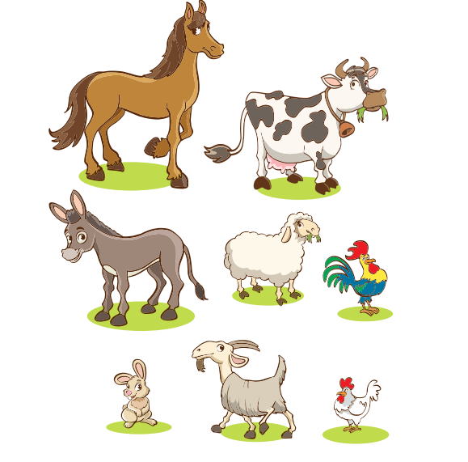
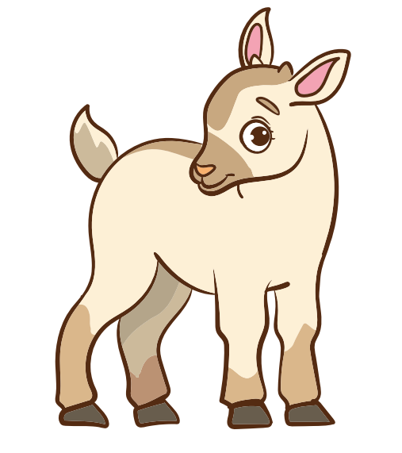

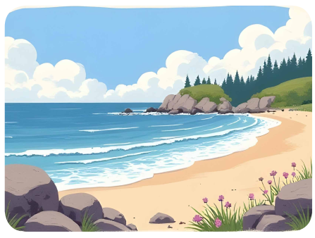

لاحظ الصور جيدا. اذكر الكلمة الموافقة لكل صورة أشير إليها.

Slide 76
يسجل الأستاذ النقطة التي حصل عليها التلميذ في الكفاية، مباشرة بعد الإجابة، على شبكة التفريغ.

Slide 77
رائز القراءة

Slide 78
- يمرر الرائز بشكل فردي، تلميذ تلو الآخر، مباشرة بعد روائز التحدث والمعجم.
- يبدأ التلميذ بتسمية الحروف أو نطق صوتها (16 حرفا).
- بعد قراءة الحروف يمر التلميذ مباشرة لقراءة الكلمات (7كلمات). كل كلمة مقروءة بشكل صحيح تمنح التلميذ نقطة. التلميذ الذي يقرأ الكلمة مقطعا مقطعا ثم يعيد قراءة الكلمة مرة واحدة تعتبر قراءته صحيحة.
- أثناء قراءة المتعلم يحسب الأستاذ(ة) عدد الكلمات المقروءة بشكل صحيح.
- يسجل الأستاذ النقطة التي حصل عليها التلميذ في الكفاية مباشرة على شبكة التفريغ.
- سلم التنقيط: انظر الجدول في الشريحة الموالية.
موجهات تمرير رائز القراءة

Slide 79

سلم التنقيط :
التمرين | التصحيح | سلم التنقيط
قراءة الحروف | تسمية الحروف | • قراءة جميع الحروف بشكل صحيح: 3 ن • قراءة من 10 إلى 15 حرف: 2 ن • قراءة من 4 إلى 9 حروف: 1 ن • أقل من 4 حروف صحيحة: 0 ن
قراءة الكلمات | خافتْ – بُرْجٌ - قُصورٌ ضَبْعٌ - شَريطٌ قائِدٌ - كاتِبَةٌ | 1 ن x 7 (نقطة لكل كلمة صحيحة)

Slide 80
اقرأ :
ض | ط | ح | ن | ب
م | ش | ء | كـ | ق
ج | ظ | ت | ز | ص | ع

Slide 81
اقرأ :
ضَـبْـع | قُصور | بُـرْج | خـافَـتْ
كـاتِـبَـة | قـائِـد | شَـريـط

Slide 82
يسجل الأستاذ النقطة التي حصل عليها التلميذ في الكفاية، مباشرة بعد الإجابة، على شبكة التفريغ.

Slide 83
رائز القراءة

Slide 84
- يمرر الرائز بشكل فردي، تلميذ تلو الآخر، مباشرة بعد روائز التحدث والمعجم وقراءة الحروف والكلمات.
- يمنح الممرر للمتعلم 30 ثانية لملاحظة الفقرة وقراءتها قراءة صامتة قبل أن يبدأ الرائز.
- يحصل المتعلم على النقطة الكاملة إذا قرأ الفقرة (دون أخطاء) وباسترسال (عدم التوقف بين الكلمات).
- أثناء قراءة المتعلم يحسب الأستاذ(ة) عدد الأخطاء المرتكبة.
- يسجل الأستاذ النقطة التي حصل عليها التلميذ في الكفاية مباشرة على شبكة التفريغ.
- سلم التنقيط: انظر الجدول في الشريحة الموالية.
موجهات تمرير رائز القراءة

Slide 85
سلم التنقيط :
التمرين | سلم التنقيط
الجملة الأولى | 0,5 ن عن كل كلمة مقروءة بشكل صحيح + 0,5 ن عن الاسترسال
باقي جمل الفقرة | 0,5 ن عن كلمة كلمة مقروءة بشكل صحيح + 1ن عن الاسترسال

Slide 86
اقرأ :
هذا خـالِـد.
يُحِـبُّ خـالِـد ٱلْحَـيَـواناتِ كَـثـيـراً.
يُـرَبّـي كَـلْـبـاً ظَريـفـاً.
يَلْعَـبُ خـالِـد مَـعَ كَـلْـبِـهِ.

Slide 87
يسجل الأستاذ النقطة التي حصل عليها التلميذ في الكفاية، مباشرة بعد الإجابة، على شبكة التفريغ.

Slide 88


Slide 89

اختــتام الحــصة
اختــتام الحــصة
ماذا تعلمتم اليوم؟
واجباتكم المنزلية.

Slide 90

تعلمنا اليوم كيف نذكر الفصل الذي نفضله ولماذا. ماذا يفعل مجد في فصل الصيف؟
اختــتام الحــصة
قراءة/ كتابة
استـماع وتحدث
افتتاح الحصة

Slide 91

تعلمنا أيضا كيف نقرأ نصا بطلاقة. من يقرأ هذا الجزء من النص؟
اختــتام الحــصة
قراءة/ كتابة
استـماع وتحدث
افتتاح الحصة
هذا حَـمْـزَةُ.
يُـرَبّـي حَـمْـزَةُ قِـرْداً صَـغـيـراً.
يُـحِـبُّ حَـمْـزَةُ قِـرْدَهُ.
يَـقْـفِـزُ ٱلْقِـرْدُ في كُـلِّ مَـكـانٍ.

Slide 92

في البيت أعيدوا قراءة النص بأكمله في الكراسة ص 165.
اختــتام الحــصة
قراءة/ كتابة
استـماع وتحدث
افتتاح الحصة

Slide 93


